Slide 1
语 文 园 地 二

Slide 2
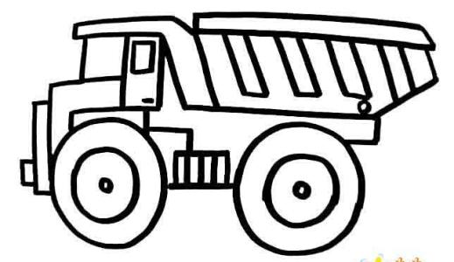
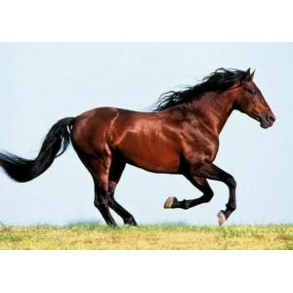
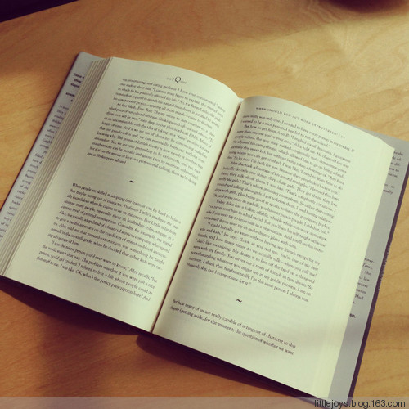

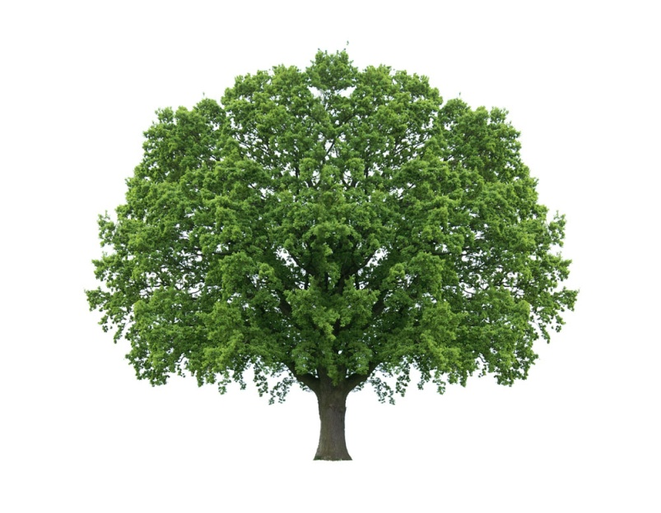
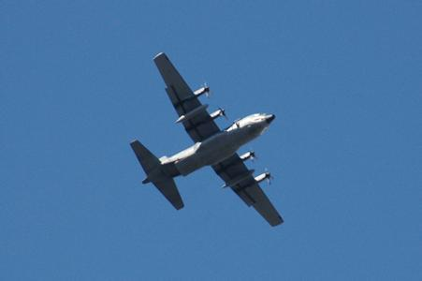
识字加油站
一辆车
一匹马
一册书
一支铅笔
一棵树
一架飞机

Slide 3
读一读，想一想
日：明 星 早 阳
寸：过 时 对 村

Slide 4
jián fǎ
减 法
jì suàn
计 算
suàn shì
算 式
pái liè
排 列

Slide 5
读一读，写一写
pǐn dé jiā tínɡ
品 德 家 庭
zī shì zūn zhònɡ
姿 势 尊 重
jīnɡ lì yù fánɡ
经 历 预 防

Slide 6
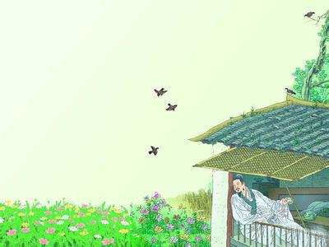
《春晓》
春眠不觉晓，处处闻啼鸟。
夜来风雨声，花落知多少。
http://media.youban.com/gsmp3/mqualityt300/134267155826737.mp3

Slide 7
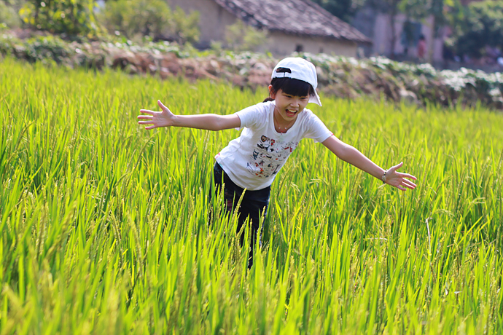
和大人一起读
阳光像金子，洒遍田野、高山和小河。
田里的禾苗，因为有了阳光，更绿了。山上的小树，因为有了阳光，更高了。河面闪着阳光，小河就像长长的锦缎了。

Slide 8

早晨，我拉开窗帘，阳光就跳进了我的家。
谁也捉不住阳光，阳光是大家的。
阳光像金子，阳光比金子更宝贵。

